Slide 1
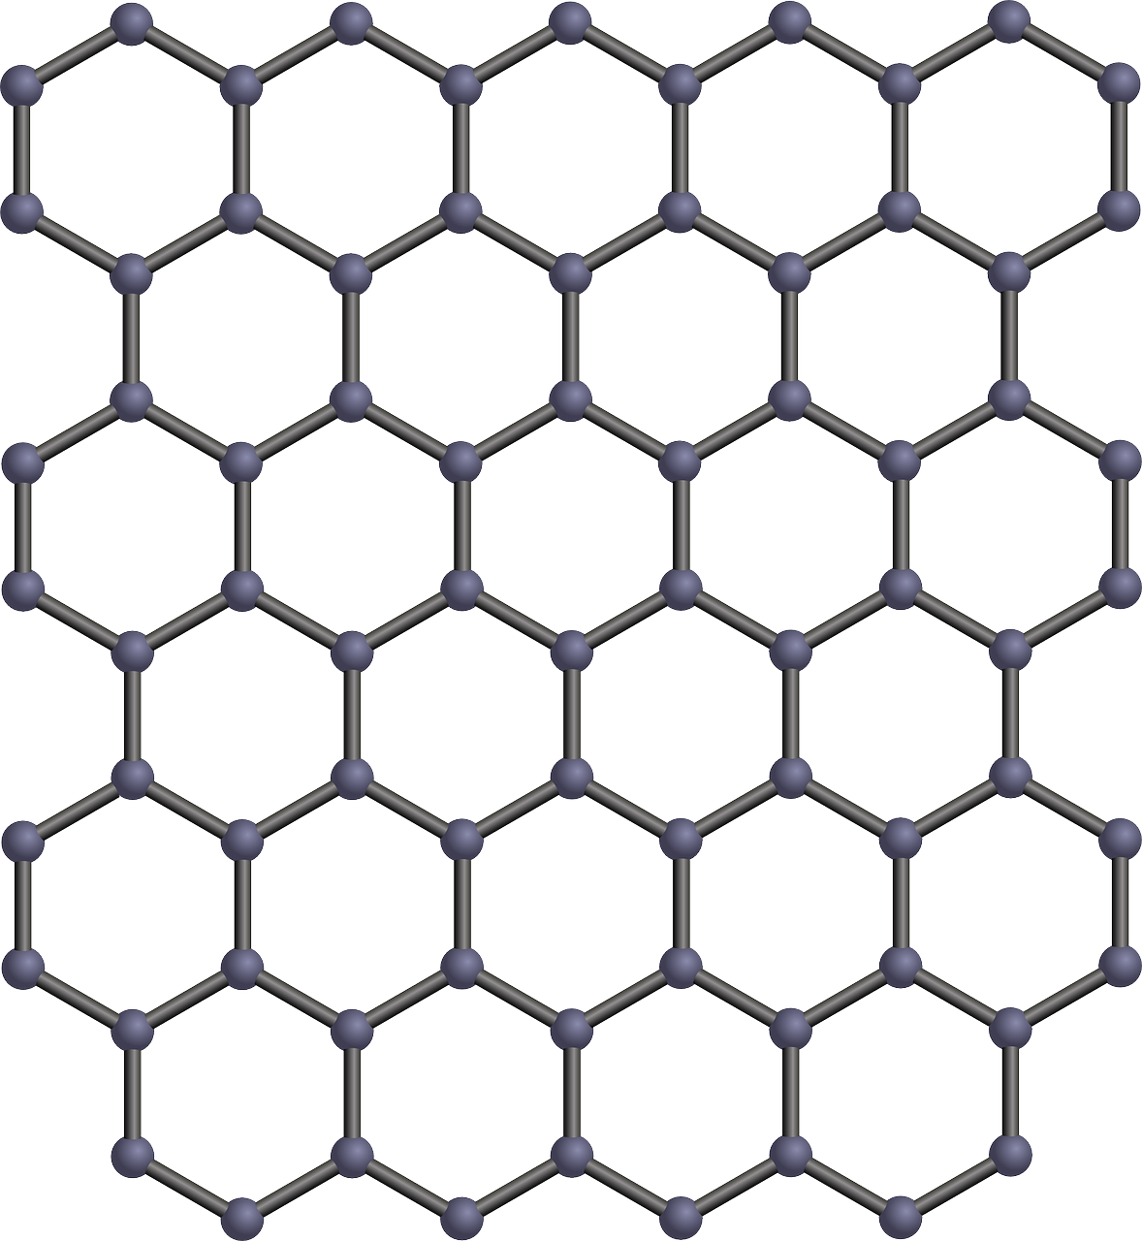


Proyecto final:
Cálculo de dispersión fonónica
Presenta:
Gabriel Vitagliano
+

Slide 2
Esquema general:
Objetivo: dispersión fonónica + PDOS + Propiedades térmicas
Generación de grafeno
Cálculo de las constantes de fuerzas
Optimización
Dispersión fonónica
Generación de superceldas
PDOS +
Cv, ΔGº, ΔS

Slide 3
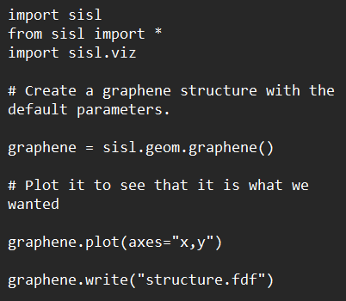
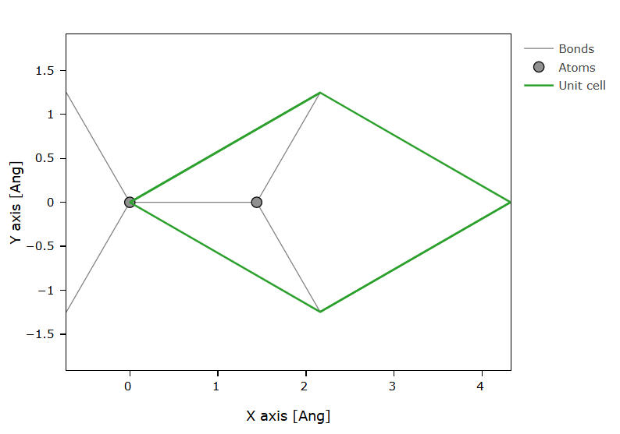
Generación del grafeno:
sisl
Fig 1. Código y resultados de la generación de grafeno con sisl

Slide 4
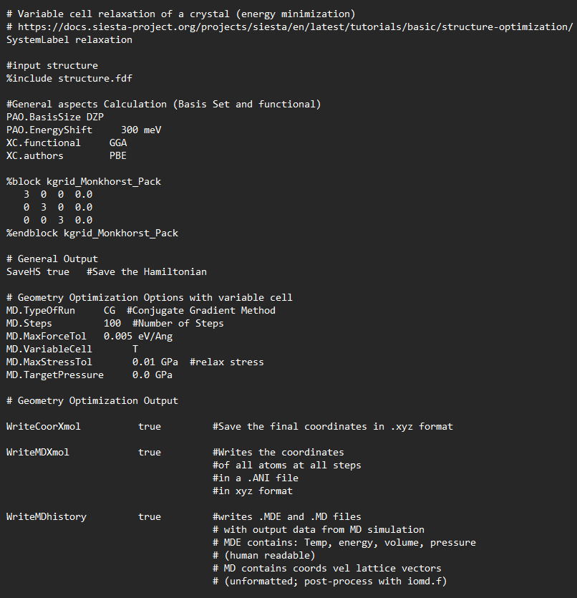
Optimización del grafeno
SIESTA
Fig 2. Archivo de relajación del grafeno

Slide 5

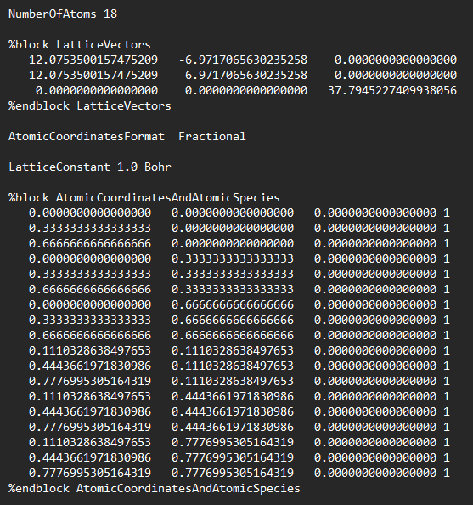
Generación de superceldas:
phonopy
Fig 3. Comando y output de la generación de las superceldas

Slide 6
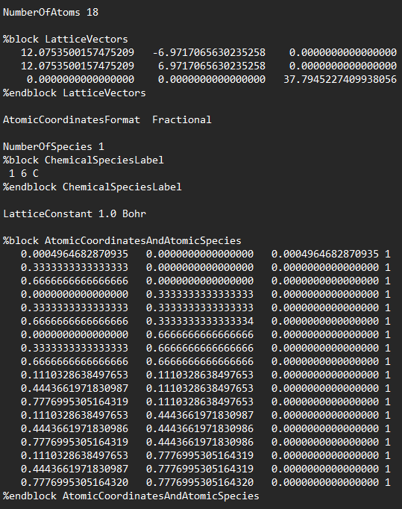
Generación de desplazamientos:
phonopy
Fig 4. Primera celda con desplazamiento

Slide 7


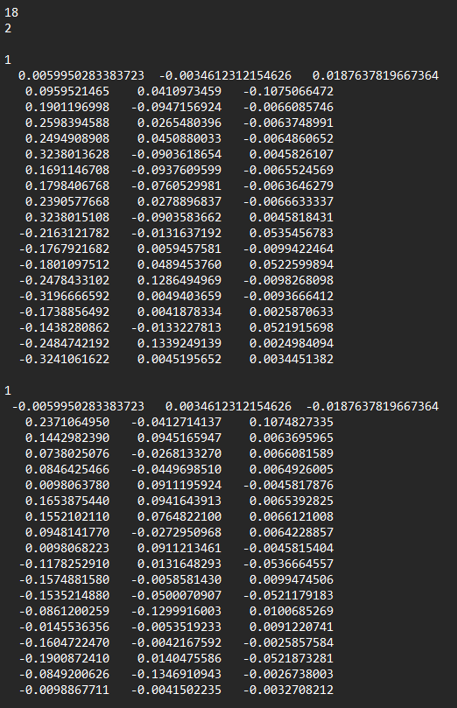
Cálculos de constantes de fuerzas:
SIESTA
+
Phonopy:
Fig 5. Archivo de fuerzas procesado por phonopy

Slide 8
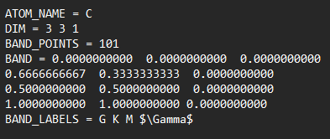
Cálculo y plot de la dispersión fonónica:
phonopy
Fig 6. Archivo band.conf para el cálculo de la dispersión

Slide 9

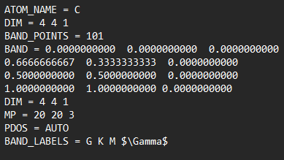

Cálculo y plot de la PDOS:
phonopy
Fig 7. Archivo pdos.conf y band-pdos.conf

Slide 10
Cálculo y plot de la Cv, ΔGº, ΔS
phonopy
Fig 8. Archivo mesh.conf

Slide 11
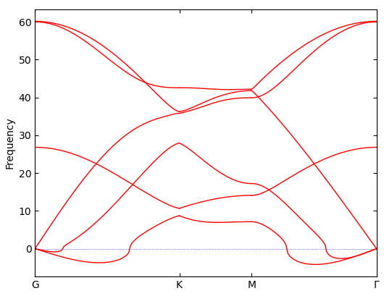
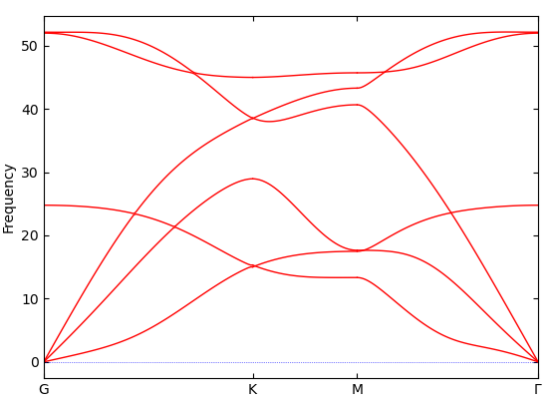
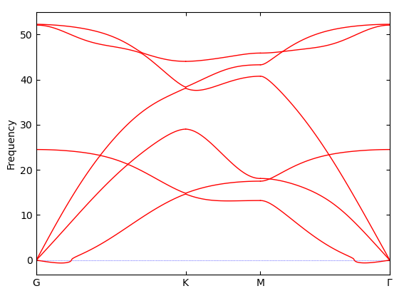
Resultados de la dispersión:
a)
b)
phonopy
c)
Fig 9. Resultados de la dispersión para las superceldas de a) 2x2x1, b) 4x4x1 y c) 5x5x1

Slide 12
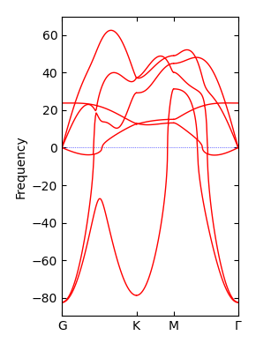
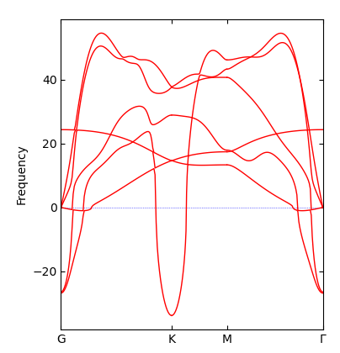
Otros resultados… :
a)
b)
phonopy
Fig 10. Resultados de la dispersión para las superceldas de a) 3x3x1 y b) 6x6x1

Slide 13
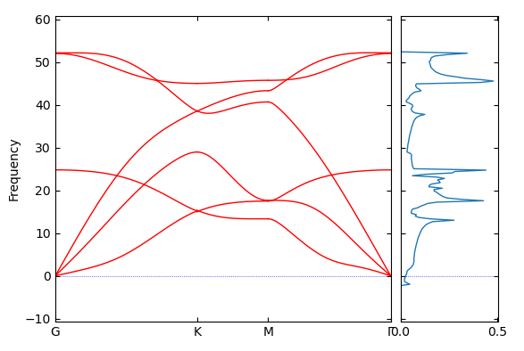
Resultados de la PDOS:
phonopy
Fig 11. Resultados de la PDOS y dispersión para la supercelda de 4x4x1

Slide 14
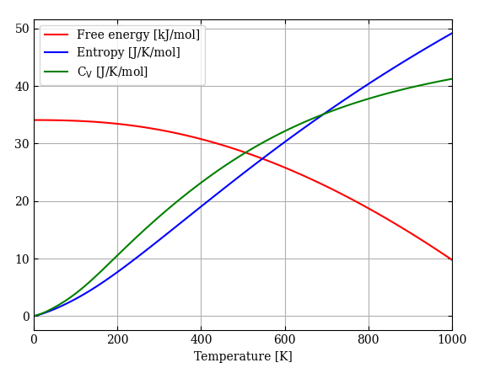
Resultados de la Cv, ΔGº, ΔS:
phonopy
Fig 12. Resultados de la Cv, ΔGº, ΔS para la supercelda de 4x4x1

Slide 15
Conclusiones

Slide 16
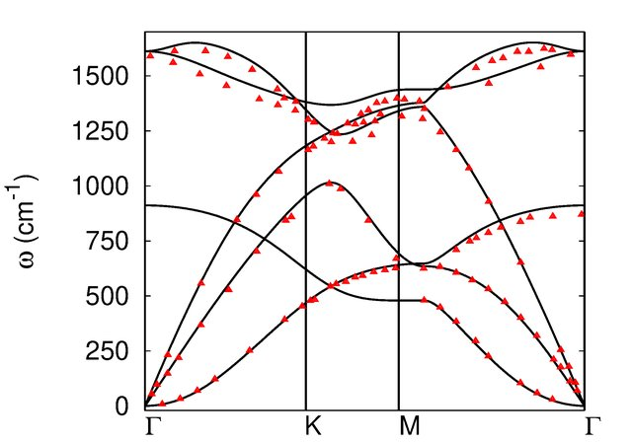
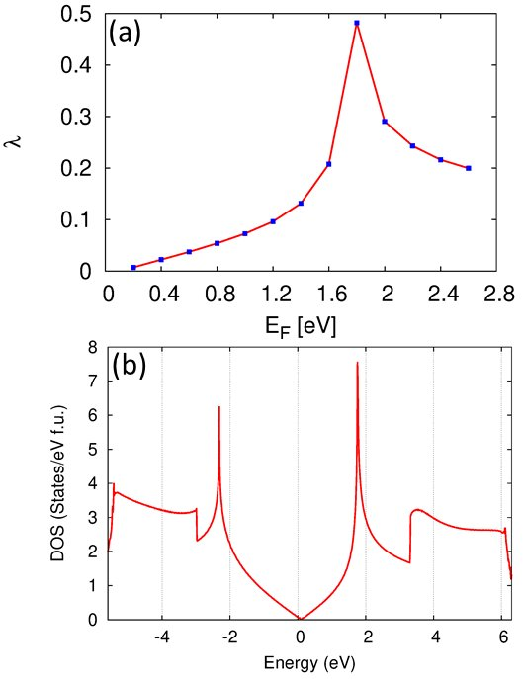
Conclusiones
Fig 13. Comparación de resultados experimentales con SIESTA + phonopy
“Significant reduction of lattice thermal conductivity in suspended graphene by charge doping” Ajit Jena, Wu Li

Slide 17
Conclusiones

Slide 18
Gracias!

